Slide 1
Краевое государственное бюджетное учреждение социального обслуживания «Центр социальной помощи семье и детям «Зеленогорский»
Директор КГБУ СО ЦСПСиД «Зеленогорский»
Марченко Валентина Олеговна
Работа Центра семьи
с несовершеннолетними и их родителями
по программам профилактики употребления психоактивных веществ.

Slide 2
Структура Центра семьи
Отделение
социальной
реабилитации несовершеннолетних
-------------------
Стационар на 14 койко-мест
Отделение социального сопровождения семей, имеющих детей с ограниченными возможностями
------------------
Служба ранней помощи (раннего вмешательства)
Отделение социальной помощи семье и детям
-----------------
Служба социального сопровождения замещающих семей
Отделение профилактики безнадзорности несовершеннолетних
-----------------
Служба социальной реабилитации и адаптации несовершеннолетних, страдающих патологическими зависимостями

Slide 3
Специалисты службы социальной реабилитации и адаптации несовершеннолетних, страдающих патологическими зависимостями
Имеют удостоверения повышения квалификации в 2019 году
«Профилактика наркомании и формирование здорового образа жизни»
«Подготовка специалистов для работы с учащимися «группы риска» по наркопреступлениям в системе НПО и СПО»
«Основные признаки и последствия потребления психоактивных веществ в подростковой среде
(в цикле: современные ПАВ и профилактики их употребления. Спайсы. Действия специалистов при обнаружении несовершеннолетнего в наркотическом опьянении. Организация работы с родителями)

Slide 4
Не навреди!
Предоставлять информацию:
позитивную, не несущую оттенков безысходности
О действиях психоактивных веществ
Способах приготовления или приобретения ПАВ
Демонстрировать атрибутику
Упоминать названия наркотических веществ
Обсуждать состояния, которые переживает наркоман
Использовать сленг
НЕЛЬЗЯ
не демонстрирующую фильмы и презентации со сценами употребления
воздействующую на мотивационную сферу

Slide 5
Всемирной организацией здравоохранения принята КЛАССИФИКАЦИЯ:
Профилактика
Первичная
(предупреждение приобщения к ПАВ)
Вторичная (предотвращение формирования зависимости от ПАВ)
Третичная (предотвращение рецидивов заболевания)
Вся молодежь
Имеющие опыт разового или эпизодического употребления ПАВ
Больные алкоголизмом, наркоманией
Эффективность воздействия:
60-70%
30-40%
3-5%

Slide 6
Комплексная программа по профилактике злоупотребления ПАВ среди детей и подростков «НАРКОСТОП»
«Капельки»
«Ступени»
«Облака»
5-7 лет
первичная
7-16 лет
первичная
12-17
вторичная
позитивная профилактика вредных привычек
профилактика снижения риска экспериментирования с ПАВ
профилактика асоциального поведения, предупреждение заболеваемости
ЦЕЛЬ:
научить управлять собой,
объективно оценивать свои действия и поступки,
верить в свои силы

Slide 7
Образовательные учреждения
Проведено программ в 2019 году:
Школа | Программа | Охвачено несовершеннолетних
МБДОУ д/с №10 | Капельки | подг. гр.-23, старшая -20
МБДОУ д/с №13 | Капельки | подг. гр.-19, старшая -21
МБДОУ д/с №14 | Капельки | подг. гр.-42
МБДОУ д/с №26 | Капельки | подг. гр.-23
МБДОУ д/с №28 | Капельки | подг. гр.-19, старшая -22
ПГТ Ирша (школа) | Азбука безопасности | 69
МБОУ «СОШ» №163 | Ступени | 42
МБОУ «СОШ» №174 | Ступени Школа подготовки волонтеров | 50 9 учащихся 10х классов
МБОУ «СОШ» №176 | Ступени | 25
Зеленогорский дет. дом | Ступени | 16
МБОУ ЗОШИ | Капельки, Ступени | 35 + 39
Молодежный Центр | Групповая работа по формированию ЗОЖ | 20

Slide 8
Начало экспериментирования с ПАВ
Причины употребления ПАВ
Социальные:
Неблагополучная семья
Распространенность употребления в социуме ребенка
Активная пропаганда в СМИ
Отсутствие досуга
Психологические:
Любопытство
Неадекватная самооценка
Попытка уйти от эмоциональных переживаний
Подчинение давлению группы
Наследственные:
Наследственность, отягощенная психическими заболеваниями
Наследственность, отягощенная наркологическими заболеваниями
Необходимо работать со всеми детьми,
а не только с детьми «группы риска» !

Slide 9
Профилактика употребления ПАВ
в семейной среде
Патология беременности, инфекционные заболевания матери
Осложненные (затяжные) роды
Тяжело протекающие хронические заболевания детского возраста
Сотрясения головного мозга (особенно многократные)
Воспитание ребенка в неполной семье
Постоянная занятость одного из родителей
Отсутствие в семье других детей
Алкоголизм (наркомания) одного из родителей
Психические заболевания близких родственников
Нарушения каким-либо родственником общепринятых норм
Раннее начало (до 12-13 лет) употребления алкоголя или психоактивных веществ
Предпосылки приобщения к ПАВ

Slide 10
Первичная профилактика – технология влияния на личный выбор
Задачи профилактики употребления ПАВ
основные человеческие ценности
самооценка
1. Развитие социальной и личностной компетентности
навыки принятия решений
ЗОЖ
критическое мышление
2. Выработка навыков самозащиты
сопротивление негативному влиянию
о последствиях употребления ПАВ
3.Предупреждение возникновения проблем общения и взаимоотношений
обучить решать проблемы
преодолевать стресс
учить выходить из конфликтов
регуляция эмоций

Slide 11
Особенности работы технологии
Формы
Методы
Приемы
когнитивно-поведенческий тренинг
социально-ориентирующие игры
групповые дискуссии
«мозговой штурм»
«мини-лекции»
упражнения-активаторы
ролевые игры
работа в группах работа в парах
техника коллажа
создание коллективных проектов
диагностические
психокоррекционные
психотерапевтические
арт-терапия
кинотерапия
психодрама
сказкотерапия
Тренинг общения
Пути решения проблем
Тренинг стрессоустойчивости
Тренинг уверенного поведения
Тренировки навыков отказа
Умение постоять за себя
Сопротивление негативному влиянию со стороны
Личностные ресурсы «За» и «Против»
Социальная адаптация
Навыки развития положительного самосознания и положительной «Я-концепции»
Тренинг «Познай себя»
Гендерные установки

Slide 12
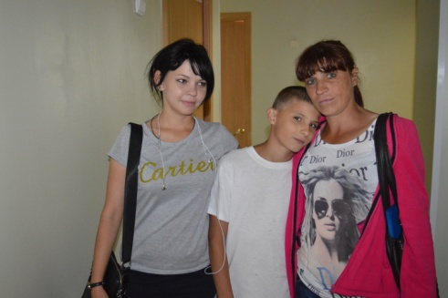
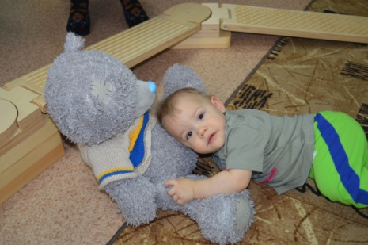
Профилактика употребления ПАВ
в родительской среде
Родители
самые значимые люди
Работа с дифференцированными родительскими группами
Родительский всеобуч
Работа с родительскими проблемами
Родительские клубы
Работа с явлениями зависимостями
Родительские встречи
Работа с родительскими созависимостями

Slide 13
Отделение профилактики безнадзорности несовершеннолетних и
Служба социальной реабилитации и адаптации несовершеннолетних, страдающих патологическими зависимостями
В 2019 году
проводилась работа по вторичной профилактике с 83 семьями
Из них - 25 семьи СОП
в этих семьях проживает 39 несовершеннолетних, которые замечены в противоправных деяниях, предусмотренных ст.20.20 КоАП РФ, ст.20.21 КоАП РФ
в 2019 году снято с учета 16 несовершеннолетних в связи с положительной динамикой

Slide 14
2020 год
Заявки на поведение программ профилактики
С. Александровка – школа, 5 - 8 классы
Малая Камала – школа, 28 несовершеннолетних
Новая Камала – школа, 6 - 8 классы
Поселок Урал– школа, 2 - 6 классы
г. Заозерный – ДДУ «Звездочка», «Дюймовочка»
г. Уяр – школа, 8 – 10 классы
ПГТ Ирша – школа, 1 – 4 классы, ДДУ – 2 группы

Slide 15
Спасибо за внимание!

